Slide 1
汽车维修业务接待 Automobile Maintenance Reception
主编：滕仙娟
华东师范大学出版社

Slide 2
项目一 接待准备

Slide 3
项目概述
随着汽车工业的快速发展，汽车后市场逐渐成为汽车产业主要利润的来源。汽车后市
场是指汽车销售以后，围绕汽车使用过程的各种服务，它涵盖了汽车从售出到报废的整个
过程，是围绕汽车售后使用环节中各种后继需要和服务而产生的一系列交易活动的总称，
包括汽车“三包”索赔、维修保养服务、汽车零部件供应、维修技术培训、技术咨询及信
息反馈等。汽车服务顾问是汽车维修企业的形象展示窗口，是为客户维修保养提供专业建
议的顾问，只有提供优质、专业的服务，才能保证汽车维修企业在客户心中的形象，确保
客户的满意度。本项目围绕汽车后市场、汽车服务顾问岗位、客户识别与沟通等任务展
开，为开展专业维修接待工作作铺垫。

Slide 4
任务一 汽车售后服务认知

Slide 5
任务描述：
刚从汽车职业学校毕业走上工作岗位的张华需要接受企业的岗前培训，对即将从事的
汽车售后服务行业作必要的了解。张华需要完成服务内涵、汽车服务、汽车售后服务、汽
车价值链、汽车售后服务在汽车价值链中的地位、汽车售后服务企业管理、汽车“三包”
等相关知识的学习。
任务目标：
1. 能区分服务、汽车服务、汽车售后服务。
2. 知道汽车价值链以及汽车售后服务在汽车价值链中的地位。
3. 知道汽车售后服务企业组织机构、7S管理、PDCA循环。
4. 能说出汽车三包政策及相关规定。

Slide 6
知识准备
一、服务的内涵
二、有关汽车服务的内涵
三、汽车售后服务的价值链分析
四、汽车售后服务企业管理
五、汽车三包政策
六、汽车三包索赔
七、汽车延保

Slide 7
一、服务的内涵
1、服务的定义：描述核心是“出售活动与利益，满足客户需求”，体现了服务无形、互动、有偿的特征。可以说，商业上的服务是指有偿的，为他人的利益而工作的活动。
2、服务的特点：无形性、即时性、异质性

Slide 8
二、有关汽车服务的内涵
1、汽车服务的含义：汽车服务是指将汽车相关的要素同客户进行交互或由客户对其占有的活动集合，根据汽车使用过程中服务范围的不同，有广义与狭义之分。
狭义的汽车服务是指从新车进入流通领域，直至使用、回收、报废等各个环节所涉及的各类服务，包括销售咨询、广告宣传、贷款与保险资讯等营销服务，也包括整车出售后汽车使用过程中的维修保养、车内装饰、金融服务、事故保险、索赔咨询、旧车转让、废车回收、事故救援和汽车文化等服务。
广义的汽车服务可以延伸至汽车生产领域，如原材料供应、产品开发、设计、质量控制、产品外包装设计以及市场调研等。

Slide 9
2、汽车服务工程的含义：汽车服务工程指新车出厂后进入流通、销售、购买、使用直至报废回收的整个流程中各环节各类服务工作组成的有机服务体系，包括汽车技术服务、汽车贸易服务、汽车金融服务、汽车文化服务、汽车政府公共服务、汽车延伸服务等。
3、汽车售后服务的含义：汽车售后服务是指客户在购车之后，从车辆使用到报废之间所产生的系列活动，包括维修保养、汽车美容、车内装饰、金融服务、保险索赔、二手车交易、事故救援等。本教材所阐述的汽车售后服务主要指汽车技术服务，以维修保养为重点。

Slide 10
案例分析
A说汽车后市场是消费者在使用汽车的过程中所发生的与汽车有关的费用，具体有维修、保养、零配件、美容、改装、油品等服务；
B说汽车后市场是整车落地销售后，车主所需的一切服务；
C说汽车后市场是汽车产业链的有机组成部分，包括汽车销售领域的金融服务、汽车租赁、保险、广告、装潢、维护、维修与保养；日常运行的油品；驾校、停车场、车友俱乐部、救援系统、交通信息服务、二手车；整车与零部件物流等。
你的观点是什么？请分析。

Slide 11
三、汽车售后服务的价值链分析
1. 波特的价值链理论
哈佛大学商学院教授迈克尔·波特于1985年提出“价值链”理论。 波特把公司在原材料采购、产品研发、生产作业、销售服务等营销活动中相互联系的营销行为所构成的链条称为价值链，认为它是一个创造价值的动态过程。波特认为“每一个企业都是在设计、生产、销售、发送和辅助其产品的过程中进行种种活动的集合体。所有这些活动可以用一个价值链来表明。”
对价值链的具体理解如下：企业的价值创造是通过内部后勤、生产作业、市场和销售、采购、技术开发、人力资源管理、企业基础设施等基本活动和辅助活动来完成的；价值链在各经济活动中具有普遍性，行业价值链在上下游关联的企业之间存在，企业价值链在企业内部各业务单元的联系中形成；价值链上的每一项价值活动都会对企业最终能够实现多大的价值造成影响。
波特的“价值链”理论揭示了企业与企业之间的竞争，不只是某个环节的竞争，而是整个价值链的竞争，而整个价值链的综合竞争力决定了企业的竞争力。用波特的话来说，“消费者心目中的价值由一连串企业内部物质与技术上的具体活动与利润所构成，当你和其他企业竞争时，其实是内部多项活动在进行竞争，而不是某一项活动的竞争。”

Slide 12
想一想
波特说：“消费者心目中的价值由一连串企业内部物质与技术上的具体活动与利润所构成，当你和其他企业竞争时，其实是内部多项活动在进行竞争，而不是某一项活动的竞争。”你是如何理解这句话的？

Slide 13
2、汽车价值链
汽车产品整体概念认为汽车产品包含核心产品层、形式产品层、期望产品层、延伸产品层、潜在产品层等五大层次。
在消费者使用汽车的过程中，维修、保养、保险、置换等售后服务贯穿始终。汽车产品的整体概念把汽车生产者、汽车销售者、汽车消费者紧密联系在一起，形成完整的汽车价值链。汽车产品整体概念中不同的产品层在价值链中所处的层次不同，所受的关注程度不同的，创造价值的能力也不同，并且这种创造价值的能力将随着汽车工业的发展发生变化。

Slide 14
3. 汽车售后服务在汽车产业价值链中的地位
汽车售后服务是汽车产业价值链中最后的且最重要的环节，是汽车产业价值链的利润增长点，也是生产厂商与消费者之间沟通的桥梁，通过良好的汽车售后服务能树立企业形象、提高产品信誉、培养客户忠诚，从而反过来对产品销售、市场推广、品牌影响起到支持和促进作用。

Slide 15
四、汽车售后服务企业管理
1. 汽车服务企业组织机构
汽车服务是一个非常复杂的过程，面对完全不同的各类客户，一家成熟的汽车服务企业要具备一套完善的组织机构。汽车服务企业组织结构是指汽车服务企业组织内部各个部门的方式以及各部门构成要素间相互作用的方式，可以确保有效、合理地调动组织成员的积极性，履行和承担社会责任，实现组织的共同目标。

Slide 16
（1）汽车服务企业组织机构设计原则
系统整体性原则
权责一致原则
有效管理幅度原则
集权与分权相结合原则

Slide 17
（2）汽车服务企业组织机构的基本形式
①直线制组织结构

Slide 18
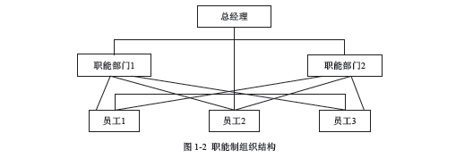
②职能制组织结构

Slide 19
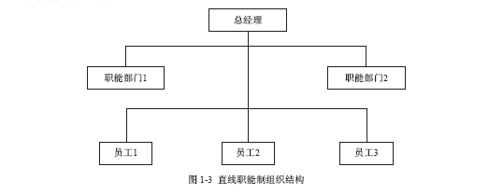
③直线职能制组织结构

Slide 20
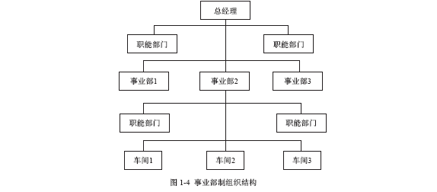
④事业部制组织结构

Slide 21
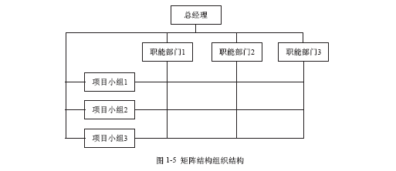
⑤矩阵结构组织结构

Slide 22
例1：保时捷4S企业部门结构组织
总经办（总经理、总经理秘书、保险金融专员）
销售部（销售经理、销售协调、销售行政、销售前台、销售顾问、整车库管、上牌员、展车清洁员）
售后服务部（售后经理、售后行政、服务顾问、服务顾问助理、吧台接待、总检技师、机电技师、配件主管、配件专员、索赔专员、钣喷主管、钣金技师、油漆技师、工具管理员）
行政部（行政经理、行政专员、驾驶员、IT专员、物业工、总务专员、保安队、清洁队）
财务部（财务经理，会计员）
市场部（市场部经理、市场策划、市场专员）
人力资源部（人力资源部经理、人力资源专员）

Slide 23
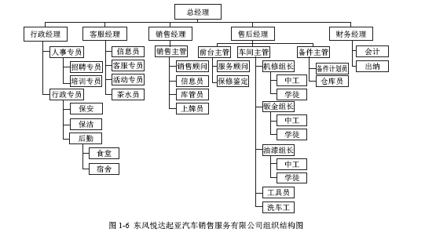
例2：东风悦达起亚汽车销售服务有限公司组织结构（图1-6）。

Slide 24
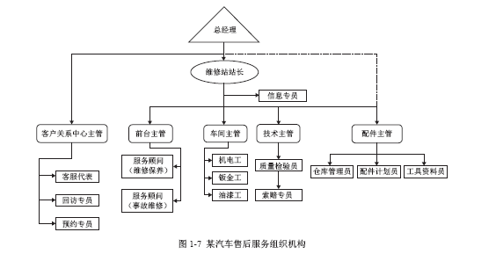
例3：某汽车售后服务组织机构（图1-7）。

Slide 25
2. 汽车服务企业主要管理岗位职责
汽车服务企业的主要管理岗位有总经理、销售经理、售后经理、行政经理、财务经理和人力资源部经理。

Slide 26
（1）总经理
汽车服务企业总经理主要主持4S店的日常经营管理工作，实现汽车企业的服务经营管理目标和发展。
汽车服务企业的总经理岗位职责主要有以下10个要点：

Slide 27
①全面主持企业内的日常经营、管理工作（整车销售、维修、配件销售等）；
②根据对市场和行业现状、发展趋势的调研与分析，结合企业战略规划，制定中长期
发展战略规划，组织实施企业的年度经营计划和发展规划；
③组织制定年度预算及年度工作计划并有效地分解成月工作计划，通过检查、调控、
监督和考核等过程管理，保障各项计划及指标的完成；
④完善企业内的各项管理，健全岗位职责目标，持续改进各项业务流程，对经营过程
实施有效的监督、指导、考核，并保证企业可持续发展；
⑤负责企业内的公共关系、厂家关系沟通，网点经销商开发、支持，组织经济协议洽
谈和经济合同签订；
⑥负责协调组织完成公司安排的活动；
⑦负责市场信息发布、宣传推广、客户拓展和服务联络等工作，组织市场调研，挖掘
市场潜力，扩大市场份额；
⑧推动各项规章制度的建设和完善，量化管理流程，严格推行公司的管理体制；
⑨协调、激励所属部门的工作，并严格进行量化考核；
⑩对所属员工的工作持支持鼓励态度，通过培训、考核，打造团结、高效、优质、和
谐的团队。

Slide 28
（2）销售经理
销售经理在总经理的领导下，负责销售部的工作，带领销售人员完成汽车销售任务。以4S店为例，汽车销售经理的岗位职责与工作内容主要有：
①每日向总经理汇报前日工作情况和当日工作安排；
②传达上级领导的指示和要求，并监督实施；
③安排销售顾问每天的工作和交车事宜；
④帮助销售顾问做好接待工作，要求销售顾问每天打回访电话，跟踪每一位潜在客户；
⑤依照制度安排试乘试驾人员进行试车，并注意保障安全；
⑥负责展厅及车辆卫生；
⑦定期安排销售顾问进行职业技能培训和学习；
⑧掌握竞争车型的情况，及时向公司领导汇报；
⑨负责协调展厅所有人员的工作，协调销售顾问和其他部门的工作；
⑩完成上级领导交给的其他工作。

Slide 29
（3）售后经理
售后服务经理负责确保售后服务工作的有效进行，保证随时满足客户的需求，激励和培训员工有效地开展工作，开发和改进工作流程及方法，推进业务发展。汽车服务企业的售后服务经理岗位职责有：
①负责监督、指导业务接待员的具体工作并做月度考核；
②负责索赔事务，严格按照授权公司索赔政策正常运作；
③负责参与重要客户和付出万元以上金额的客户的相关工作；
④制定、安排和协调具体的售后服务工作，协调业务接待、索赔专员、收银员、维修车间员工、配件管理人员之间的关系，保证全部员工拥有良好的工作状态；
⑤严格按照公司运作标准或相关要求开展工作；
⑥定期对本部门的工作进行审核及改进，积极开展和推进各项业务，控制管理及运作成本，完成内部拟定的工作目标；
⑦做好业务统计分析工作，定期填写并上报各类报表；
⑧负责控制和提高车间维修质量，控制安全生产成本及环境管理等质量管理体系相关工作；
⑨组织本部门开展各项相关活动，定期召开会议，推进各项售后工作的优化；
⑩负责公司各项制度在本部门的宣传及相关信息的传递。

Slide 30
（4）行政经理
招聘专业汽车人才是行政经理的重要岗位职责之一。筛选、留住优秀的汽车人才，合理配置汽车人才岗位，是行政经理的一项重要技能。在面试过程中，行政经理通过询问应聘者个人职业规划、工作经验、对待工作的要求、价值观、个人素质与能力等，判断其是否认同本企业的企业文化，是否符合本企业对岗位人才能力的要求。
行政经理除了学习企业的相关资料外，还应该针对不同的汽车人才进行合理的培训。对于刚刚招聘的汽车人才，行政经理应该从5W1H的方面进行培养。What——告诉汽车人才需要做什么事。To Whom——他应该向谁汇报工作。Why——他为什么要做这项工作。Where——具体的工作地点在哪里？When——他应该在何时完成工作。How——汽车人才应该怎样去执行工作。通过5W1H可以让汽车人才了解自己的岗位职责。为了提高汽车人才的工作效率，行政经理应该对汽车人才做合理的绩效考核，通过考核，可以提高员工的办事能力，一定的奖励可以留住员工。考核可以围绕企业制度、激励方式、企业指标等来设计。随着企业的不断发展，行政经理要时刻关注人力资源的发展趋势，并进行及时调整，为企业的发展注入新的血液。

Slide 31
（5）财务经理
财务经理主要负责公司资金、资产的筹集、调拨、划转、保管等。汽车服务企业的财务经理岗位职责主要有以下几点：
①全面负责财务部的业务工作；
②组织编制或修订公司总体预算、决算，编制预算制定程序；
③组织开展公司财务管理、资产管理、成本管理、预算管理等方面的工作，并对其监督，促进财务体系的规范化和可靠化；
④实施、监督公司资金收支管理等方面的工作，组织实施内部财务审计；
⑤负责建立、健全公司会计核算方面的财务制度和规定，并组织实施和监督；
⑥负责编制各类财务会计报表，撰写财务分析报告，提出改进公司经营的合理化建议；
⑦编排并审核企业收付款计划，合理调配企业资金；
⑧制订公司融资活动计划，上报批准后组织实施工作，并监督执行情况；
⑨负责公司基本建设项目、技术改造项目的往来账业务核算，管理财务信息化建设；
⑩指导财务部员工的工作，实施员工培训，提高员工的业务水平；
⑪对财务部所提交的报告、报表等的准确性和及时性负责，对本部门内部档案资料的安全、完整、保密负责；
⑫完成上级交办的其他工作。

Slide 32
（6）人力资源总监
人力资源总监主要负责规划、协调公司的人力资源战略与组织建设，促进公司经营目标的实现。汽车服务企业的人力资源总监岗位职责主要有：
①全面统筹与规划公司的人力资源战略；
②建立并完善人力资源管理体系，制定和完善人力资源管理制度；
③向公司决策者提供有关人力资源战略、组织建设等方面的建议，提高公司的综合管理水平；
④塑造、维护、发展和传播企业文化；
⑤制订公司人力资源发展的各项规划，并监督各项计划的实施；
⑥为公司主管以上的管理者进行职业生涯规划设计；
⑦及时处理公司管理过程中的重大人力资源问题；
⑧完成总经理交办的各项工作任务。

Slide 33
3. 汽车售后服务企业7S管理
诸多汽车售后服务企业实施在日本5S基础上发展而来的7S，以此避免汽车服务企业机器设备、工具等放置不当、保养不当；保证材料、半成品、成品、不良品区域清晰，放置合理；保持工作场所清洁、整齐、有序；防止机械设备空转、物品闲置等浪费现象。实施7S管理能有效提高工作效率，改善工作作风，保证维修服务质量；缩减物料成本和时间成本，有效防范风险，确保员工人身安全，避免企业财产损失；提升企业形象与品牌形象。
所谓的7S是指“整理”（Seiri）、“整顿”（Seiton）、“清扫”（Seiso）、“清洁”（Seiketsu）、“素养”（Shitsuke）、“安全”（Safety）、“节约”（Saving）。汽车服务企业通过7S管理培养员工的主动性和合作精神，创造适宜工作环境，从而提高企业管理水平，改善企业经营状况，使企业形成自主改善的机制。

Slide 34
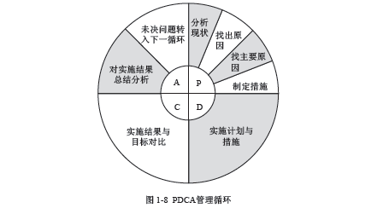
4. 汽车售后服务企业PDCA循环管理
PDCA循环管理体现了汽车服务企业持续改进管理理念，借此提高服务质量，改善经营管理的愿望。Plan指计划，在调研、分析基础上确定目标措施；Do指行动，执行计划；Check指检查，及时对计划的执行情况进行监督和调整；Action 指处置，采取措施标准化并持续改进直至转入下一个循环。

Slide 35
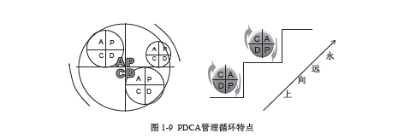
PDCA循环中大循环套小循环，整个汽车服务企业的工作作为一个大的PDCA循环，各个部门、班组又有各自小的PDCA循环，大环带动小环，一级带一级，有机地构成企业运转体系。每一次PDCA循环都会促进汽车售后服务水平阶梯式上升，每循环一次，就解决一部分问题，取得一部分成果，服务水平得到提升，而到了下一次循环，又会有新的目标内容，推动企业持续改进，整体水平阶梯式上升。PDCA管理循环的特点如图1-9所示。

Slide 36
5. 汽车售后服务企业售后能力
汽车售后服务企业售后能力指的是汽车售后服务企业具备开拓新客户、与客户持续保持并增进良好关系，不断提升客户满意度，从而实现企业盈利的能力水平。汽车售后服务企业售后能力具体包括业务能力、管理能力、市场能力、盈利能力等四个方面，每种能力都有对应的衡量指标。

Slide 37
五、汽车三包政策
1. 汽车三包
汽车三包是指汽车产品生产者、销售者和修理者在质量保证期内，因汽车产品质量问题，对汽车产品进行修理、更换、退货的行为。
质量保证期包括保修期、三包有效期和易损耗零部件的质量保证期。保修期限不低于3年或行驶里程6万公里，三包有效期限不低于2年或5万公里。保修期内出现产品质量问题，可以免费修理，三包有效期内，如果符合规定的退货、换货条件，消费者可以凭三包凭证、购车发票等办理退货或换货手续。家用汽车产品的易损耗零部件如在其质量保证期内出现产品质量问题，消费者可以选择免费更换易损耗零部件。易损耗零部件的种类范围及其质量保证期由生产者明示在三包凭证上。生产者明示的易损耗零部件的种类范围应当符合国家相关标准或规定，具体要求由国家质检总局另行规定。

Slide 38
2. 汽车三包中退货或换货条件
（1）从销售者开具购车发票60天内或者行驶里程3000公里之内，出现转向系统失效、制动系统失效、车身开裂、燃油泄漏，就可以选择退货或换货。
（2）具有严重的安全性能故障且累计两次修理仍然没有排除，或出现新的严重安全性能故障，可以选择退货或换货。
（3）发动机、变速器累计更换两次，或发动机、变速器中的同一主要零件累计更换两次仍然不能正常使用，可以选择退货或换货。
（4）转向系统、制动系统、悬架系统、前/后桥、车身当中的同一主要零件累计更换两次仍然不能正常使用，可以选择换货或退货。
（5）在家用汽车产品三包有效期内，因产品质量问题修理时间累计超过35日的，或者因同一产品质量问题累计修理超过5次的，消费者可以凭三包凭证、购车发票，要求销售者负责更换。如果符合更换条件，但销售者没有同品牌、同型号或配置不低于原车的汽车，消费者可以选择退货。

Slide 39
3. 汽车三包中责任免除
（1）企事业单位、政府机关为生产或公务等购买的汽车不包括在汽车三包范围内；
（2）易损耗零部件超出生产者明示的质量保证期后出现产品质量问题，经营者可以不承担本规定所要求的家用汽车产品三包责任；
（3）消费者所购家用汽车产品已被书面告知存在瑕疵；
（4）家用汽车产品用于出租或者其他营运目的；
（5）使用说明书中明示不得改装、调整、拆卸，但消费者仍自行改装、调整、拆卸而造成损坏；
（6）发生产品质量问题，而消费者自行处置不当造成损坏；
（7）消费者未按照使用说明书要求正确使用、维护、修理产品，而造成损坏；
（8）因不可抗力因素造成损坏；
（9）在家用汽车产品保修期和三包有效期内，消费者无有效发票和三包凭证，经营者可以不承担本规定所要求的三包责任。

Slide 40
六、汽车三包索赔
1. 三包索赔原则
（1）不予三包的情况
①正常磨损，从动盘总成面片与铆钉磨平。压盘平面磨下1mm左右，属离合器使用到期。
②未装车使用，外观无质量缺陷，存放地点不当致锈蚀严重。
③仿冒产品或有某公司标识的翻新件。
④产品经过焊接，有修理、改动过迹象。
⑤盖总成的定位孔被破坏，属安装错误。
⑥残缺不全的离合器损坏件。
⑦一轴过松、严重超载造成从动盘总成花键严重冲击。
⑧从动盘总成由于严重超载或操作不当而致摩擦片烧蚀。
⑨因离合器沾上油污，分离轴承位置不对，接触面积不够、压紧力不够，严重超载引起的打滑、丢转，或离合器掉进杂物，将离合器损坏，或由于其他相关性部件（例如飞轮不平）影响离合器使用性能。

Slide 41
（2）不在三包索赔范围的汽车周边产品
每家汽车厂家的售后服务政策都有一定的差异，但一般都将以下分类原则作为是否进行索赔的依据：
①易损件、保养用件、消耗品等。如灯泡、汽油格、机油格（就是机油滤清器）、小塑料卡子、卡扣、防冻液、机油等是不属于保修范围的，但有些厂家也会进行保修，一定要仔细阅读保修手册的规定（一般保修期为6个月或者行驶里程1万公里内）。
②常用件。如升降器、开关、雨刮电机、CD机、减振器等，是车辆维修经常使用的配件。
③大总成件。以上举例均属于配件本身有质量问题，如因人为因素造成损坏的，则不能进行索赔。

Slide 42
2. 三包索赔流程
索赔的流程包括：前台接待定项、车间派工、领料、维修换件、索赔申请、索赔确认、收索赔款等。

Slide 43
七、汽车延保
1. 汽车延保
所谓汽车延保，是指汽车生产商原厂保修期结束之后的维修保障，即厂家质保期的延长，汽车所有者与延保服务供应商签署合同，约定供应商在一定时期内为合同规定的机动车维修服务支付费用。
2. 汽车延保的作用
汽车延保对消费者而言投入小、回报大，能锁定维修成本，避免后期高价维修的风险；可以享受高质量的维修服务，车辆在延保期间接受厂家授权4S店的服务，保证维修的规范性及原厂纯正配件的使用；汽车延保随车转让，实现车辆保值，增加二手车售出机会。
汽车延保对经销商而言能延长售后服务年限，增加经销商的销售额和赢利；减少客户流失，提升客户满意度与忠诚度；能有效促进整车销售；增加与客户接触的机会，提高配件或服务的赢利。汽车延保，对厂商而言能提升客户忠诚度，减少客户流失；减少客户在保修期后因维修费用不确定而产生的投诉，提高客户满意度；收集汽车故障数据，改进汽车制造工艺与流程；促进整车销售，提高配件的赢利。

Slide 44
3. 汽车延保业务模式
根据直接面对消费者的供应商分类，国外的延保产品供应商分为汽车厂商与独立的延保产品供应商。汽车厂商作为延保产品的供应商，则延保产品成为汽车商品的增值服务部分，厂商通常会通过一家专业的延保业务服务及管理公司为其策划并管理整个延保业务。独立的延保产品供应商通常由保险公司充当，通过第三方延保业务服务及管理公司帮助其管理业务或以内部部门形式自行开展业务。中国市场存在三种汽车延保业务模式：一是厂商或经销商服务合同模式，汽车厂商或经销商作为被保险人，为车主提供延保服务产品，保险公司为其提供保险；二是保险公司保单模式，保险单直接签发给车主，为分散风险，向再保险公司进行分保；三是延保服务商模式，延保服务商作为被保险人，延保服务商为车主提供延保服务产品，保险公司为其提供分散延保风险的保险服务。
在国外，作为延保合同主体的一方，为保证其对广大消费者的履约能力，通常只有汽车厂家或经销商、保险公司具备经营资格。需要注意的是，承担延保业务服务及管理的公司仅根据延保产品供应商的委托，提供相应的技术支持、专业管理等外包服务，其本身并不能成为延保供应商。保险公司作为专业经营风险的金融服务机构，资本实力强大，客户接受度高，还可能通过再保险等方式进一步分散风险，以确保汽车延保业务经营的稳定性。

Slide 45
任务实施
一、任务分析
刚开始从事汽车服务业工作的张华，为尽快适应工作岗位，需要对服务含义与特点、汽车服务、汽车售后服务、汽车服务工程、汽车价值链、汽车售后服务在汽车价值链中的地位、汽车售后服务企业管理、汽车三包等知识进行学习，并以学习摘要记录的形式完成学习任务。
二、学习摘要记录
学员按汽车售后服务认知学习摘要记录表进行学习摘要记录，完成学习任务。

Slide 46
任务评价
按照汽车售后服务认知评价表对任务完成情况进行评价。
知识拓展
汽车金融前景广阔

Slide 47
任务二 服务顾问岗位认知

Slide 48
任务描述：
走上汽车服务企业工作岗位的张华，为缩短进入企业的适应期，在前期的岗位培训
中，了解了汽车服务、汽车售后服务、汽车服务工程、汽车售后服务企业管理等知识，目
前仍需进一步了解服务顾问岗位的相关要求，系统学习汽车维修接待工作的岗位职责、礼
仪规范、工作内容、工作流程等。
任务目标：
1. 知道服务顾问双重角色定位。
2. 知道服务顾问的职责。
3. 能进行规范服务礼仪操作。
4. 知道服务顾问的工作内容。

Slide 49
知识准备
一、服务顾问
二、服务顾问的职责
三、服务顾问的礼仪规范
四、服务顾问的工作内容

Slide 50
一、服务顾问
服务顾问也称汽车维修接待员，是汽车售后服务企业中对来店或来电保养的维修客户进行接待的专业服务人员，工作内容包括电话拨打与接听、店内迎接、环车检查、车辆问诊、报价制单、维修协调、质检交车、客户异议处理、跟踪回访等。
服务顾问是联接企业和顾客的纽带与桥梁，他既是企业的形象代言，维护企业的利益，又是顾客的顾问，保证顾客的利益，为顾客车辆维修保养提供合理的建议，为顾客出行保驾护航、排忧解难。

Slide 51
二、服务顾问的职责
服务顾问作为企业的代言人及顾客用车顾问，既从事非技术服务，又提供技术服务。双重身份的角色定位对服务顾问的服务意识、形象意识、自我保护意识、沟通及协调团队意识、技术服务意识等素质提出了较高要求 。
（1）服务意识
服务意识要求服务顾问站在顾客的角度考虑问题，时刻树立顾客为重、顾客至上的服务理念。服务顾问可以在执行服务接待的流程中充分理解服务意识：顾客进店时，第一时间迎接；顾客车辆出现故障时，尽快安抚顾客情绪并帮助解决；在车辆维修期间，时刻关注顾客，适时反馈维修进展情况；在需增加新的维修项目时，及时告知并尊重其意愿；在交车结算时，做好维修费用说明与解释，消除顾客的疑虑；在维修保养结束后，做好定期回访，使顾客倍感关怀。

Slide 52
（2）形象意识
服务顾问是企业的窗口，应牢固树立形象意识，以专业的服务水平和良好的仪容仪表树立一流服务企业的品牌形象。服务顾问必须积极把握第一印象，以职业的仪表、得体的言谈举止、亲切的微笑使顾客产生好感、兴趣和信任。
（3）自我保护意识
服务顾问在工作岗位中应具备自我保护意识。在服务接待过程中必须按规范进行检查与确认，在体现专业、规范的同时，也是对自身的一种保护，可以有效减少纠纷的产生。如对车辆外观做全面检查；对车辆内饰物品做检查与清点；对维修旧件处理方式进行确认；对顾客报修项目再次确认；请顾客在接车单上签字确认；需增项处理时请顾客确认等。经过这些确认，可以表明顾客对车辆目前状态、报修项目等方面没有异议，彼此已达成共识。

Slide 53
（4）沟通及协调团队意识
服务顾问是顾客与企业、企业各部门相关人员间沟通的桥梁，因此服务顾问必须具备良好的沟通与协调团队意识，才能处理好各方面的关系，推进服务企业各项工作有序进行。服务顾问应掌握必要的沟通技巧，能倾听顾客描述，明确顾客需要；能适时问询，明确故障现象；能有效进行车间、配件、顾客间的协调；在结算前沟通协调，提前消除顾客的疑虑；能安抚顾客的情绪，处理顾客投诉。
（5） 技术服务意识
服务顾问是为顾客车辆维修保养提供建议的顾问，因此，服务顾问必须掌握汽车基础、汽车保养及使用、汽车配件、常见故障识别与诊断等汽车相关技术知识，只有具备扎实的汽车技术，树立技术服务意识，才能真正为顾客解释车辆使用中出现的各种现象，初步诊断车辆存在的问题，切实为顾客车辆的维修保养提出合理建议。

Slide 54
2. 服务顾问的职责
（1）负责全面贯彻落实售后服务核心流程预约工作，与用户初步确定维修项目、时间、 备件等。
（2）故障诊断，索赔初步鉴定，与用户达成协议等。
（3）负责为用户提供维修、保养、车辆使用咨询及提醒服务。
（4）负责平衡车间生产，并有效调度生产。
（5）负责向维修技师传达用户的想法，描述车辆故障，分配维修工作任务。
（6）对车辆进行全面检测（包括外观），并认真登记，同时提醒客户保管好车内的重要物品。
（7）负责与索赔业务员、车间主管及维修技师沟通，协助索赔鉴定和保险理赔工作。
（8）负责任务委托书、维修项目、结算单的填写及发票的解释工作，并负责交车。
（9）负责建立、完善用户档案并及时更新。
（10）定期回访客户，征求客户意见，考察客户满意度，并根据相应项目做好记录。
（11）处理客户的投诉，认真听取和记录客户提出的建议、意见，根据实际情况认真耐心地解释，并及时向上级主管汇报。

Slide 55
三、服务顾问的礼仪规范
1. 礼仪
礼仪者敬人也，礼仪是借助一定的形式来表达对他人的尊重，是待人接物的基本要求；服务顾问通过约定俗成的言行举止，表达对顾客的敬意与谦让。礼仪围绕尊重这一核心，讲究平等、互尊、诚信、宽容、自律，具体在着装、化妆、接待中坚持以下原则。
（1）着装TPO原则
TPO是时间Time、地点Place、场合Object这三个英语单词的缩写，该原则要求人们在选择服装、考虑具体款式时，应当首先考虑时间、地点、场合，并力求使自己的着装及具体款式与之协调一致，体现和谐之美。
（2）化妆符合审美原则
在职场中，通过适当的妆容，可以提升服务顾问的个人气质与形象。职业场合礼仪要求“化妆上岗、淡妆上岗”，妆容讲究自然得体，符合审美。具体要遵循以下原则：
扬长避短原则、自然真实原则、强调整体原则、修饰避人原则

Slide 56
（3）接待3S原则
接待3S是指Standing，See（eye contact），Smile，即起立，微笑，目视对方（眼神的接触）。
Standing 站立，起身迎接顾客，不管顾客的年龄和身份怎样，对方到店时，需要站起来欢迎对方；
See 目中有人，聚精会神正视顾客，让顾客感觉自己受到重视，自己的发言被认真倾听；
Smile 面带微笑，微笑是世界上最好的沟通方式，是与顾客交流的润滑剂。

Slide 57
2. 基本礼仪
（1）仪容
仪容指人的容貌，包括五官、发型等。服务顾问仪容讲究整洁、卫生，具体要求如下：头发整洁，发型得体大方；仪容洁净，男士勤刮胡须、常修剪指甲，女士指甲长短适度，美化适中；口腔卫生，牙齿清洁；化妆浓淡适应场合，妆容和服饰搭配和谐，不使用香味过重的化妆品，化妆与年龄相协调、与身份相符合。
（2）仪表
仪表指人的外表，包括服饰、身体、姿态等。服务顾问的仪表讲究得体端庄，具体要求如下：服饰整洁、得体、大方，色彩搭配合理；正式场合，男士宜穿礼服或深色的西装、皮鞋和袜子，女士宜穿套装，不穿短、透、露的服装；穿西装时，衬衫袖子应略长于西装袖子，领带平直，长度在腰带上缘；鞋子与衣服相配，保持鞋子洁净，正式场合不穿拖鞋，穿西装、裙装、礼服时不穿平跟鞋或布鞋；女士领巾、围巾、手包应与服装颜色和谐搭配。

Slide 59
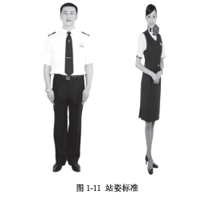
（3）仪态
仪态指人身体所呈现出的各种形态，包括举止动作、神态表情及站、坐、走、蹲等体态。
站，“站如松”，要站得挺拔。站立时，身体应与地面垂直，重心放在前脚掌上，挺胸、收腹、抬头、收颔、双肩放松，双臂自然下垂或在体前交叉，眼睛平视，面带笑容。

Slide 60
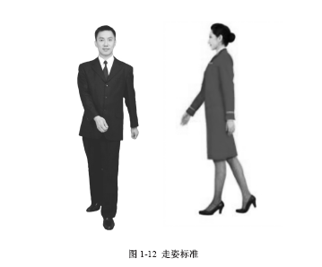
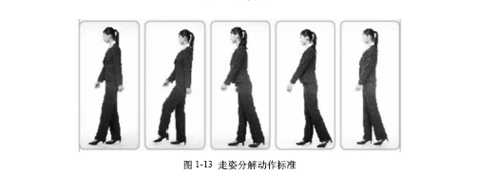
走，“行如风”，要走得轻快自然。正确的走姿是轻而稳，胸要挺，头要抬，肩放松，两眼平视，面带微笑，自然摆臂。

Slide 61
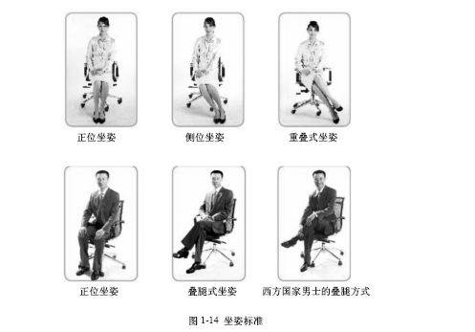
坐，“坐如钟”，要坐得端庄优美。正确的坐姿是：腰背挺直，肩放松。女性应两膝并拢；男性膝部可分开一些，但不要过大，一般不超过肩宽。双手自然放在膝盖上或椅子扶手上。在正式场合，入座时要轻柔和缓，起座稳重。

Slide 62
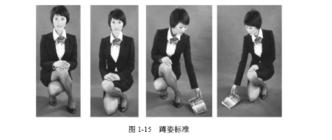
蹲，蹲下时，右脚向后撤半步，约一脚长（男士步子稍大，女士较小），两腿弯曲下沉。上体保持正直，右侧大腿与小腿并拢，重心放在右侧。男士两腿之间分开约60度，女士两腿并拢，向右倾斜，两手掌心向下五指并拢，放在膝盖上（女士两手可叠放），目视前方、面带微笑。

Slide 63
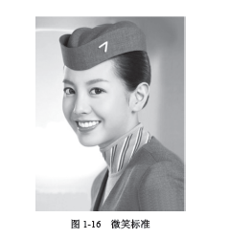
微笑是一种语言，是社交场合中最有吸引力、最有价值的面部表情。放松面部肌肉，使嘴角微微向上翘起，让嘴唇略呈弧形，便是微笑状。按微笑的幅度可以分为一度、二度、三度微笑。一度微笑，嘴角自然上扬，有自然温和之感；二度微笑，嘴角明显上扬，有和蔼关注之感；三度微笑，嘴角大幅上扬，露出6－8颗牙齿，有热情积极之感。微笑是善意的标志、友好的使者、成功的桥梁。

Slide 64
3. 接待礼仪
服务顾问在接待顾客的过程中，涉及握手、介绍、名片递接、引导、鞠躬、乘车、电话等基本接待礼仪。遵守接待礼仪规范，有助于营造良好的第一印象，创造和谐的沟通氛围。
（1）握手礼
握手规范：身体以标准站姿站立，上体略前倾，右手手臂前伸，肘关节微屈，拇指张开，四指并拢，适度用力。
握手顺序遵循尊者优先伸手的原则。与女士握手时，男士要等女士先伸手之后再握，如女士不伸手，或无握手之意，男士则点头鞠躬致意即可，不可主动握住女士的手；与长辈握手时，年轻者一般要等年长者先伸出手后再握；与上级握手时，要等上级先伸出手再趋前握手。而在接待来访客人时，则由主人先向客人伸手以示欢迎；送别客人时，客人主动握手以示感谢与告别。

Slide 65
提醒
握手禁忌
忌左手相握；忌交叉握手；忌坐着握手；忌脏、湿手相握；忌握手时戴手套、墨镜；忌与异性握手用双手；忌握手时另一手插在衣袋中或拿着东西；忌握手时心不在焉。

Slide 66
（2）介绍礼
服务顾问在工作中应向顾客做自我介绍，包括姓名、供职单位及部门、职务等。如“您好，我是悦民4S店售后服务顾问王海，很高兴为您服务。”为提高效率，在做自我介绍时，可以利用名片、介绍信等资料加以辅助。
为他人做介绍即介绍不相识的人相互认识，或是把一个人引荐给他人。为他人做介绍时，应遵循“尊者居后”的原则，尊者有了解对方的优先权，因此介绍顺序应为把男士介绍给女士、把晚辈介绍给长辈、将客人介绍给主人、把未婚者介绍给已婚者、把职位低者介绍给职位高者、把个人介绍给团体等。
（3）名片递接礼
递送名片时，应面带微笑，稍欠身，正视对方，将名片的正面朝着对方，恭敬地用双手的拇指和食指分别捏住名片上端的两角送到对方胸前，如“您好，我是本店服务顾问王海，这是我的名片，很荣幸为您服务。”接受他人名片时，应起身或欠身，面带微笑，恭敬地用双手的拇指和食指接住名片的下方两角，并轻声说“谢谢”。

Slide 67
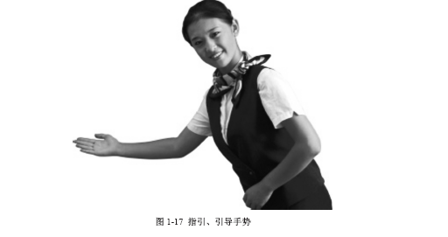
（4）引导礼
引导时的手势应四指并拢，拇指靠向食指，手掌伸直，由身体一侧自下而上抬起，以肩关节为轴，到腰的高度再视指引方向或物品摆出手臂。引导顾客时，服务顾问应站在顾客的左前方，与顾客保持0.5米至1.5米的距离，传达“以右为尊，以客为尊”的理念，目视顾客，面带微笑，手臂引导方向，“这边请”，“您请这边走”，“您请看这里”。

Slide 68
在行进中进行引导时，服务顾问应走在客人左前二三步，侧转130度面向客人；用左手示意方向；配合客人的行走速度；保持职业性的微笑和认真倾听的姿态；如来访者带有物品，可以礼貌地为其提取；途中注意引导提醒，如在拐弯或有楼梯台阶的地方应使用手势，并提醒客人“这边请”或“注意楼梯”、“有台阶，请走好”等。
一般而言，上下楼梯时要单行行进；没有特殊情况的话要靠右侧单行行进。引导顾客上楼梯时，应该让顾客走在前面，服务顾问紧跟而上；下楼梯时，应该由服务顾问走在前面，并将身体转向客人。楼梯中间的位置是上位，但若有栏杆，就应让顾客扶着栏杆走；如果是螺旋梯，则应该让顾客走内侧。上下楼梯时要提醒客人“请小心”。
出入无专人操作的电梯时，服务顾问应在顾客之前进入电梯，一只手按住“开门”按钮，另一只手示意顾客进入电梯；进入电梯后，按下顾客要去的楼层数，侧身面对客人，可做寒暄；到达目的楼层时，按住“开门”的按钮，请顾客先下。出入有专人操作的电梯时，则应采取顾客、领导、尊长先进后出原则。

Slide 69
提醒
行进中，应注意中央高于两侧，内侧高于外侧，一般让客人走在中央或内侧；单行行进时，前方高于后方，如没有特殊情况，应让客人走在前面。

Slide 70
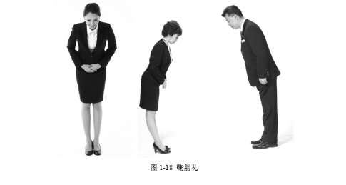
（5）鞠躬礼
行鞠躬礼时应以谦恭的举止，表现对顾客的敬意。鞠躬时以标准站立的姿势由腰部带动上身前倾，呈15度、30度或45度，视线随身体自然下移。男子鞠躬时，双手放置在身体两侧，手掌贴于下肢外侧；女子鞠躬时，双手互握于体前。

Slide 71
提醒
鞠躬禁忌
忌只点头的鞠躬；忌不看对方的鞠躬；忌头部左右晃动的鞠躬；忌双腿没有并齐的鞠躬；忌驼背式的鞠躬；忌可以看到后背的鞠躬。

Slide 72
（6）乘车礼
乘坐轿车时的礼仪问题主要涉及座次、上下车顺序、举止等三个方面。
上下轿车的先后顺序通常为：尊长、来宾先上后下，秘书或其他陪同人员后上先下。即请尊长、来宾从右侧车门先上，秘书再从车后绕到左侧车门上车。下车时，秘书人员应先下，并协助尊长、来宾开启车门。

Slide 73
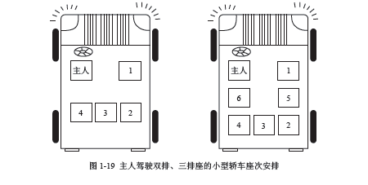
轿车座次安排通常有几种情况：第一种，乘坐双排、三排座的小型轿车，如果由主人亲自驾驶，一般前排为上，后排为下。

Slide 74
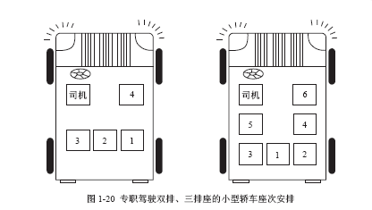
如果由专职司机驾驶，通常后排为上，前排为下；以右为“尊”，以左为“卑”。

Slide 75
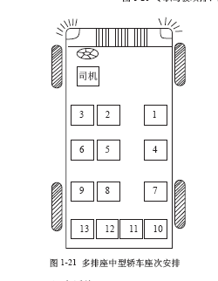
第二种，乘坐多排座的中型轿车，无论由何人驾驶，均以前排为上，后排为下；右高左低。

Slide 76
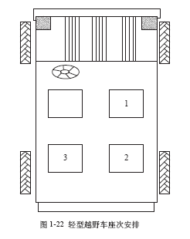
第三种，乘坐轻型越野车，不管由谁驾驶，其座次尊卑依次为：副驾驶座，后排右座，后排左座。

Slide 77
（7）电话礼
一要及时接听，以铃响三声之内接听最好，面带微笑，声音亲切。二要自报家门，告诉顾客姓名、职务等。三要倾听记录，仔细倾听，记录顾客的相关信息，并合理解答，及时反馈，若遇到需要转达的电话，更应记录完整并及时转达。拨打电话前要设计通话内容，选择顾客方便的时间，长话短说，尽量控制在三分钟以内。

Slide 78
四、服务顾问的工作内容
服务顾问的工作内容主要有业务接待、制单、客户档案管理、客户跟踪、客户预约、客户投诉处理等。
1. 业务接待
服务顾问与客户进行沟通问诊，与顾客共同环车检查来确认车辆的状态（外观、内饰、有无贵重物品遗留等），了解车辆使用情况及用车打算，适时推介保养项目与精品产品。
2. 制单
服务顾问通过与顾客沟通，确定服务项目后制订并打印工单。工单就是维修保养合同，在与顾客签订合同之前，必须进行五项确认：确认工单中的服务项目；确认工单中服务项目工时、材料合计费用；确认工单中的服务项目所需的大概时间；确认是否要保留更换的配件；确认是否洗车。

Slide 79
3. 客户档案管理
顾客车辆进厂后，服务顾问为其建立业务档案，一般情况下一车一个档案袋。档案内容包含顾客基本信息，车辆基本信息、维修项目、修理保养情况，顾客投诉情况等，多以该车的“进厂维修单”内容为主。
4. 客户跟踪
根据档案资料，服务顾问或回访专员定期向客户进行电话跟踪服务，做好跟踪服务的记录和统计。第一次跟踪服务一般定于顾客车辆出厂二天至一周之内，跟踪回访内容主要有：询问客户车辆使用情况；对公司服务的评价；告之有关驾驶与保养的知识或针对性地提出合理使用的建议；介绍公司服务的新内容、新设备、新技术，告之公司免费优惠客户的服务活动；提醒下次保养时间等。
5. 客户预约
服务顾问受理客户提出预约维修请求或根据生产情况向顾客建议预约维修，经顾客同意后，办理预约手续，确定预约时间。预约确定后，填写“预约统计表”，并于当日内通知车间主管，以便到时留出工位。预约时间临近时，应提前半天或一天通知客户预约时间，以免遗忘。

Slide 80
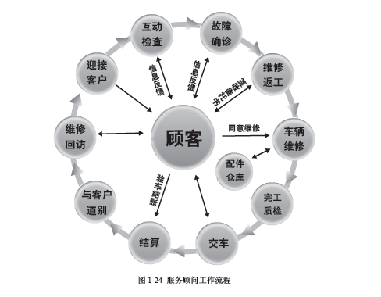
6. 客户投诉处理
服务顾问必须正确看待顾客的投诉，要热情礼貌接待，认真倾听客户意见，并做好登记、记录。能答复的给予答复，若不能立即处理的，应先向客户致歉。处理投诉时，不能凭主观臆断，更不能与客户辩驳争吵，要冷静而合乎情理。
根据以上服务顾问的主要工作内容，可以整合形成服务预约、接待作业、维修协调、完工质检、结算交车、维修跟踪等六大版块服务顾问核心工作流程。

Slide 81
任务实施
一、任务分析
走上汽车服务企业工作岗位的张华，为缩短进入企业的适应期，在前期通过学习，了解了汽车服务和汽车售后服务企业管理等知识，目前仍需进一步了解服务顾问（汽车维修接待）岗位的相关要求，如工作岗位职责、礼仪规范、工作内容、工作流程等，并以学习摘要记录的形式完成学习任务。
二、学习摘要记录
学员按服务顾问岗位认知学习摘要记录表进行学习摘要记录，完成学习任务。

Slide 82
任务评价
按照服务顾问岗位认知评价表对任务完成情况进行评价。
知识拓展
服务顾问（SA）的“黄金五法则”

Slide 83
任务三 客户识别与应对

Slide 84
任务描述：
某日某汽车服务企业驶进一辆崭新的某品牌轿车，车辆装饰大气。服务顾问迎上前：
“先生，我是这里的服务顾问张华，请问您是过来做维修还是保养？”“我来做首保，帮
我好好保养一下，我赶时间，必须在一小时内完成。”客户嗓门很大，说话语速很快，铿
锵有力，说着便熄火下车。服务顾问张华该如何通过顾客的言行举止判断客户人际沟通风
格并进行积极应对？
任务目标：
1. 知道客户的四种沟通风格。
2. 通过顾客的言行举止判断客户类别并进行积极应对。

Slide 85
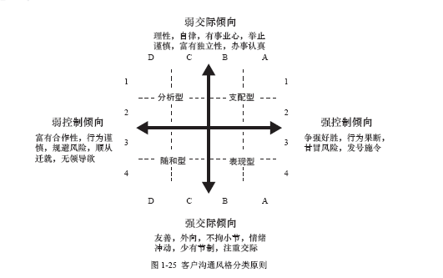
知识准备
一、客户沟通风格
1. 客户沟通风格类型
不同客户的个性差异会导致对他人控制力和自我交际能力的差异，形成不同的人际沟通风格。按照控制力与交际能力的强弱可以把客户的沟通风格划分为四类：支配型（老虎型）、分析型（猫头鹰型）、表现型（孔雀型）、随和型（考拉型）。

Slide 86
2. 沟通风格分析
支配型的顾客经常会提出类似“八千块钱的优惠能不能做”、“能不能在十天内提现车”的问题，虽然问题很简单，但是很有压迫感，他希望自己能主导一切，而不是由服务顾问推荐。这类客户一般会在详细了解各种情况后抛出问题，面对这种类型的客户，汽车服务顾问一定要多了解客户的信息，多发问，尽可能清楚地了解客户目前的心理状况，根据这些情况谨慎应答。
分析型的客户很注重理性思维和分析总结，汽车服务顾问必须表现出专业的态度，为他解决所有的疑虑和担心。
表现型的客户非常健谈，往往会天南海北谈论话题，汽车服务顾问要有目的地发问，了解客户想知道的内容，适时插入话题，引导客户进入设定的话题范围。
随和型的客户态度温和，表情亲切，耐心沉稳，汽车服务顾问应多征求客户的意见，多提问。
面对不同的客户，汽车服务顾问要表现出不同的服务风格。

Slide 87
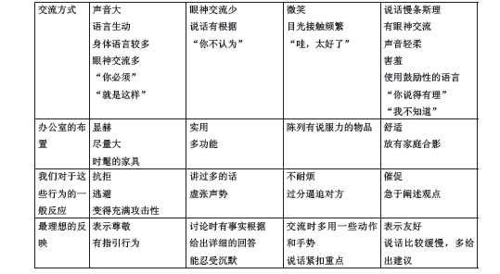

Slide 88
任务实施
一、任务分析
对任务描述进行分析，判断客户的人际交往类型。客户车辆装饰大气；嗓门大、语速快，说话带有命令性、强制性，可以判定其人际交往类型为支配型。
二、任务实施
1. 任务实施流程
（1）礼貌迎接，得知顾客姓李；
（2）根据顾客的要求，果断快速地作出回应，明确告诉李先生首保可以在一小时内完成；
（3）按规范流程进入环车检查。
2. 任务实施关键话术
“先生，我该如何称呼您？”
“李先生，正常情况下，一小时内完成首保没有任何问题，因此，您不必着急。”
“李先生，我将与您一起为您的爱车做一个环车检查，以确认您的爱车的状态，用时约为十分钟。”
3. 任务实施场景：见书上

Slide 89
提示
针对支配型客户果断、独立、自信、说话直接、强调效率等行为特征和交流特征，结合客户对汽车售后服务的期望，汽车服务顾问张华在接待时应注意如下几点：
1. 以结果为重
与该类客户沟通时要有计划并直奔结果，客户看重的是结果而非过程，同时要注意不要在谈话中流露太多感情。
2. 声音洪亮自信
说话时声音要洪亮，充满信心，语速稍快。如果服务顾问讲话声音很小会被认为是缺乏信心，不易取得该类客户的认可与信任。
3. 回答准确利落
问答直接，不必有太多的寒暄，直接说出来历或者目的，满足客户对时间的要求，用最快的速度给客户一个明确的答案，而不是模棱两可的结果。
4. 保持目光接触
沟通时，身体略微前倾，保持强烈的目光接触，目光接触是一种信心的表现，多与客户的目光接触，更容易获得客户的认可。

Slide 90
任务评价
按照人际交往风格判断与应对评价表对任务完成情况进行评价。
知识拓展
著名的人际风格测试

Slide 91
任务四 客户沟通

Slide 92
任务描述：
某天某汽车服务企业走进一位王姓中年顾客，他因车辆突发故障来店维修。在客源成
为最宝贵企业资源的今天，服务顾问张华该如何与顾客沟通，才能留住这位顾客？
任务目标：
1. 能说出沟通的含义与沟通过程。
2. 能与顾客进行有效的沟通。

Slide 93
知识准备
一、沟通
二、沟通技巧

Slide 94
一、沟通
沟通是信息的传递过程，是人们借助语言、文字、图像、记号及手势，以直接或间接的方式彼此交流和传递各自的观点、思想、知识、爱好、愿望等信息的过程。沟通是一个双向、互动的反馈和理解过程。

Slide 95
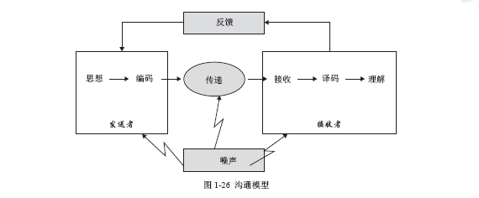
1. 沟通过程
沟通过程包含七方面的要素：信息发送者、接收者、编码、译码、媒介、反馈、干扰。发送者根据接收者的特点，对信息进行编码，选择媒介向接收者传递消息，同时开发反馈渠道并跟踪接收者的反应，接收者对传递的信息进行处理和理解。在信息传递过程中，编码译码处理、传递媒介选择都将影响沟通的有效性，成为沟通中的噪声与干扰因素。沟通过程实质是信息传递的过程，发送者需要向接收者传递信息或者需要接收者提供信息；发送者将所要发送的信息译成接收者能够理解的一系列符号即编码过程，再把符号传递给接收者；接收者接收符号，进行信息译码，对信息内容进行理解；发送者通过反馈来了解信息是否被对方准确地接收。

Slide 96
2. 沟通方式
（1）语言沟通与非语言沟通
按沟通是否以语言为载体传播，可将其分为语言沟通与非语言沟通。
（2）正式沟通与非正式沟通
按组织沟通体制的规范程度，可以分为正式沟通与非正式沟通。
（3）上行沟通、下行沟通、横向沟通与斜向沟通
按信息传递方向可以划分为上行沟通、下行沟通、横向沟通与斜向沟通。

Slide 97
3. 沟通障碍
沟通障碍指在沟通过程中，由于某些原因或因素导致沟通失败或无法实现沟通目的。沟通过程中存在的障碍有：沟通发起者的信息不充分或不明确；选择不正确的沟通对象；沟通的目的不明确；信息没有被正确“转译”；选择不适宜的传递通道；接收者产生误解；信息自然增强或衰减等。

Slide 98
（1）沟通障碍类型
按照导致沟通障碍的主体不同，可以把沟通障碍划分为发送者障碍与接收者障碍。
①发送者障碍
与发送者相关的沟通障碍。一是目的不明，发送者进行信息交流时没有明确的目的，传递对象、传递通道与传递目的不清晰；二是表达模糊，发送者表述模糊不明确，词不达意、闪烁其词，导致信息失真，接收者无法接收准确信息；三是选择失误，发送者对传送信息时机把握不准，缺乏审时度势的能力，信息沟通对象选择失误，导致信息交流效果不佳；四是言行不当，发送者表达同一信息时，语言和肢体语言未能协调一致，造成接收者的误解。
②接收者障碍
与接收者相关的障碍。一是过度加工，接收者按主观意愿，对信息进行过滤和添加，导致信息模糊或失真；二是知觉偏差，人们在信息交流中习惯以自我为准则，往往对与自己不相关的或对自己不利的信息视而不见，从而达到防御目的；三是心理障碍，接收者的体验会影响信息接收效果，如接收者在信息交流中有受伤害的体验，就会对信息发送者产生抵触或不信任情绪，导致信息阻隔或中断；四是思想观念上的差异，接收者与发送者因认知水平、价值观、思维方式的差异，产生隔阂或误解，从而导致信息交流中断或人际关系破裂。

Slide 99
（2）沟通障碍产生的原因
导致沟通障碍的原因有很多，主要归纳为以下几点：
①地位因素
社会地位不同的人通常具有不同的意识、价值观和道德标准，从而造成沟通困难。不同背景的人员，对同一信息会有不同的甚至截然相反的认识，政治差别、宗教差别、职业差别等都可能造成沟通障碍，如不同年龄形成的“代沟”，不同职业形成的“隔行如隔山”等。
②组织结构因素
有些组织机构庞大，层次重叠，信息传递的中间环节太多，从而造成信息损耗和失真。也有一些组织结构不健全，沟通渠道堵塞，导致信息无法传递。处于不同层次组织的成员，对沟通的积极性也不相同，同样会造成沟通的障碍。
③文化因素
文化背景不同对沟通带来的障碍是不言而喻的，如语言不通带来交际困难，社会风俗、规范的差异引起误解等。
④个性因素
人们不同的个性倾向和个性心理特征会带来沟通障碍。气质、性格、能力、兴趣等不同，会造成人们对同一信息的不同理解，为沟通带来困难。个性缺陷也会对沟通产生不良影响，一个虚伪、卑劣、欺骗成性的人传递的信息，往往难以被人接受。
⑤社会心理因素
政治、经济、社区环境、社会传媒、风俗习惯、需要与动机等社会心理因素会对沟通产生影响。如需要和动机不同，会造成人们对同一信息的不同理解；怀有偏见和歧视的态度，会造成沟通障碍。

Slide 100
二、沟通技巧
有效沟通包含了说、听、问的过程，因此合理提问、积极聆听，是有效沟通的重要条件。服务顾问通过提问来搜集顾客信息，挖掘顾客需求，通过提问来控制谈话方向和内容，进行车辆问诊。服务顾问可以通过聆听了解顾客的用车状况，表达对顾客的重视、尊重和敬意。
1. 恰当表达
孔子云：“言不顺，则事不成。”有效沟通离不开说话的技巧，离不开恰当的表达。说，应首先了解顾客的需求情况，顾客的需求情况决定着他们的兴趣和爱好，事先把握对方的个性，随机应变地采用不同的说话方法，“见什么人说什么话”；其次决定恰当的话题，双方都感兴趣的话题是沟通得以进行的关键；最后根据说话的具体场合，考虑顾客的性别、年龄、文化层次和背景等因素恰当地进行表达。
服务顾问在为顾客服务时，应尽量避免使用负面语言，如“我不能”、“我不会”、“我不愿意”、“我不可以”等。服务顾问的负面语言容易打击顾客，失去顾客的信任。具体表达技巧如下：

Slide 101
（1）善用“我”代替“你”
在交谈时尽量用“我”代替“你”，让顾客觉得更亲切。
（2）避免说“我不能”
服务语言中没有“我不能”，当服务顾问说“我不能”的时候，顾客的注意力不会集中在服务顾问能够给予的事情上，而会关注“为什么不能”、“凭什么不能”。服务顾问应学会用“看看我们能够帮您做什么”来代替“我不能”。
（3）避免说“我不会”
当服务顾问说“我不会”时，顾客通常会充满怀疑，认为服务顾问应该会做的，但为什么说不会呢，这样一来就会影响顾客的注意力，使他们无法集中在服务顾问讲述的内容。正确的表述方法是告诉顾客我们能做什么，虽然只能解决一部分问题，但可以通过专业技术人员解决其他问题。如“我可以帮您分析一下”、“我可以帮您看一下”。
（4）要说清“因为”
无论是让顾客接受服务顾问的建议，还是不能满足顾客提出的要求，都要清楚明白地告知顾客原因，不能只说不可以，而是要告诉顾客具体原因，表述时要习惯用“因为”。

Slide 102
2. 有效提问
（1）提问方式：开放式问题与封闭式问题。所谓开放式问题是能够让顾客自由回答的问题，可以利用这类问题广泛收集顾客资料，如“您能告诉我什么时候听到车辆异响”；封闭式问题即顾客只需回答是或否的问题，如“您听到车辆异响时，是行驶在城区还是高速路段”。服务顾问可以利用有效提问来明确故障症状或顾客的要求。
（2）5W2H问诊方法
5W2H的问诊方法，是服务顾问了解车辆故障时，使用的提问方法。5W2H的问诊方法包含内容如表1-7所示，具体内容详见项目三接待作业任务三车辆问诊。

Slide 104
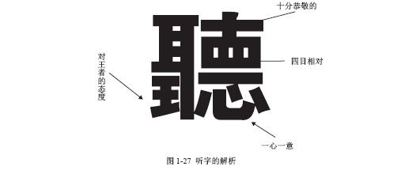
3. 积极聆听
听，在《说文解字》中是这样解释的：它是由“耳、壬、直、心”四字会意。“壬”是人直立的样子，整个听字的意思就是声音通过耳朵直达于心，要用心去领悟。古人对听的强调在于心，用心、诚心、一心 一意。对听字的解析如图1-27所示。

Slide 105
在沟通过程中，听有五个层次：听而不闻、假听、选择性地听、专注地听、设身处地地听，设身处地地听是听的最高境界。作为服务顾问，应追求设身处地地听，做到五到，不仅要“耳到”，更要“口到”（声调）、“手到”（用肢体表达）、“眼到”（观察肢体）、“心到”（用心灵体会）。
礼仪专家用“LISTEN”法来归纳聆听的技巧：Look，注视对方，试用“肯尼迪总统眼神法”；Interest，表示兴趣，多用点头、微笑、身体前倾等肢体语言；Sincere，真诚关心，留心对方的话，并做真心善良的回应；Target，锁定目标，当对方跑题时，注意引导其返回主题；Emotion，控制情绪，即便听到过分的言语，也不要发火；Neutral，中立，避免偏见，仔细聆听对方的立场，不急于捍卫自己的想法。服务顾问运用“LISTEN”法聆听，是赢得顾客信任、获得顾客认可的重要法宝。

Slide 106
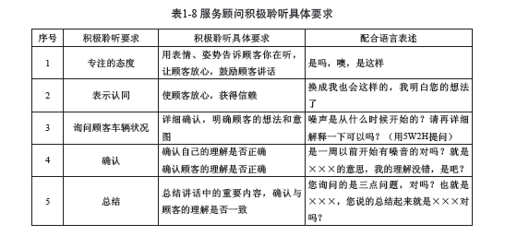
在服务顾问的工作岗位中，积极倾听具体表现在服务顾问积极聆听具体要求，如表1-8所示。

Slide 107
任务实施
一、任务分析
通过对任务描述的分析，得知顾客是临时进店维修的，如何留住首次来店的顾客？张华希望能用自己的诚心服务感动顾客。
二、应对措施
1. 任务实施流程
（1）热情迎接，创造良好的第一印象；
（2）规范执行服务接待流程，互动式问诊；
（3）尊重顾客的习惯，发现顾客左手拿笔签字，习惯用左手，张华抓住了这点，巧妙制造了感动。
2. 任务实施核心话术
“王先生，刚才是我不好，没注意到您的习惯，我向您道歉，请慢用，小心烫。”
3. 任务实施场景

Slide 108
任务评价
按照与顾客良好沟通评价表对任务完成情况进行评价。
知识拓展
未来汽车后市场服务需求层次分析

Slide 109
项目练习&项目实训

